Slide 1


§2.3 随机变量的分布函数
第二章
一、分布函数的概念
二、分布函数的性质

Slide 2




1. 分布函数的概念
定义1
设X 是一个随机变量，x是任意实数，称函数
为X 的分布函数。
注：①
分布函数
的值就表示X 落在区间
上的概率.

Slide 3
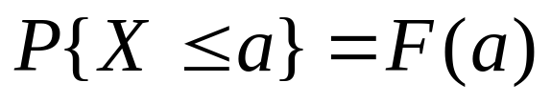
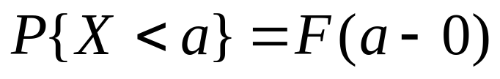
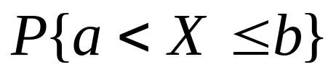
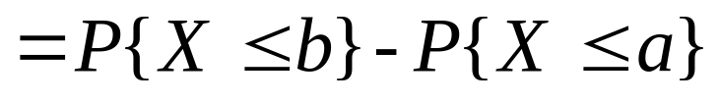
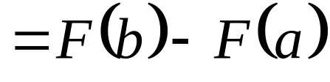
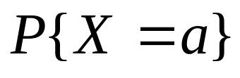
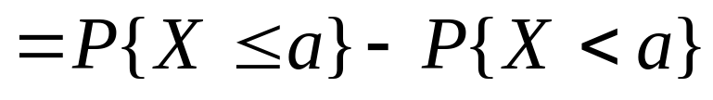
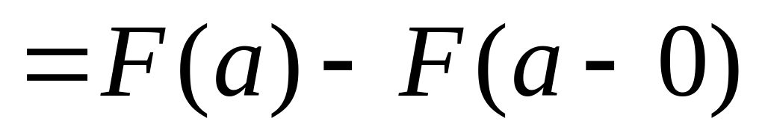
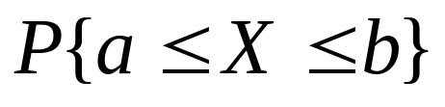
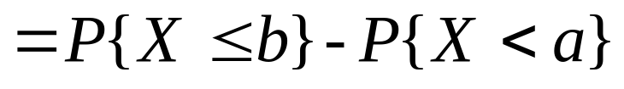
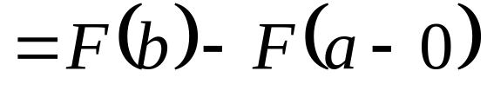
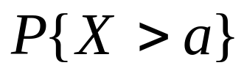
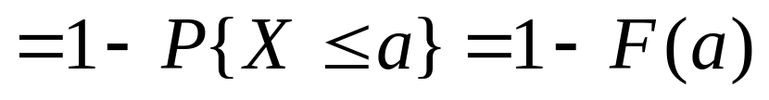
② 考虑下列事件的概率
左极限

Slide 4





分布函数是一个普通的函数，
正是通过它，我们可以用高等数
学的工具来研究随机变量。
因此，只要知道了随机变量X的分布函数，它的统计特性就可以得到全面的描述。

Slide 5
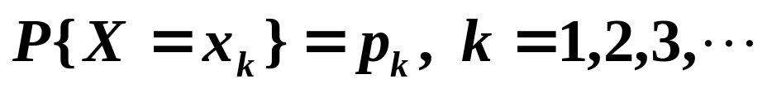
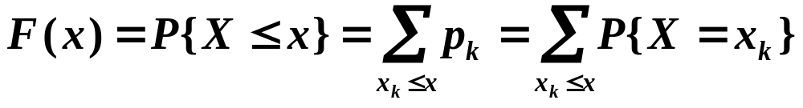
一般地，设离散型随机变量X的分布律为
由概率的可列可加性得X的分布函数为

Slide 6
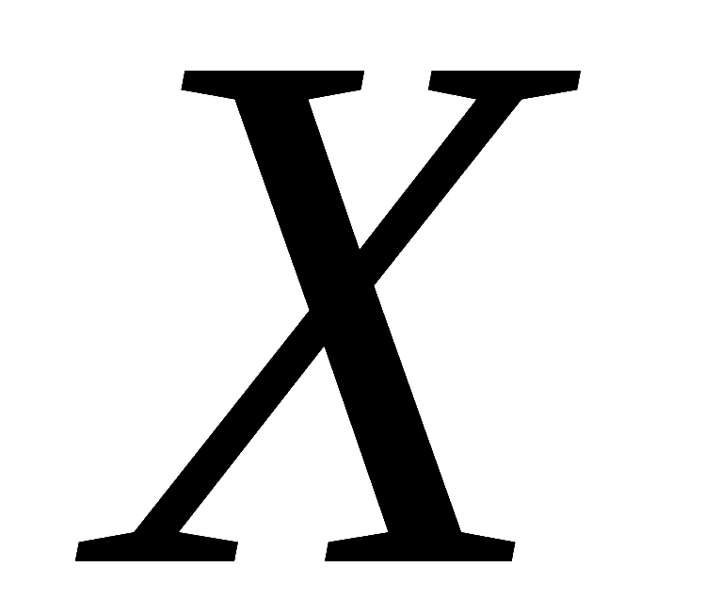
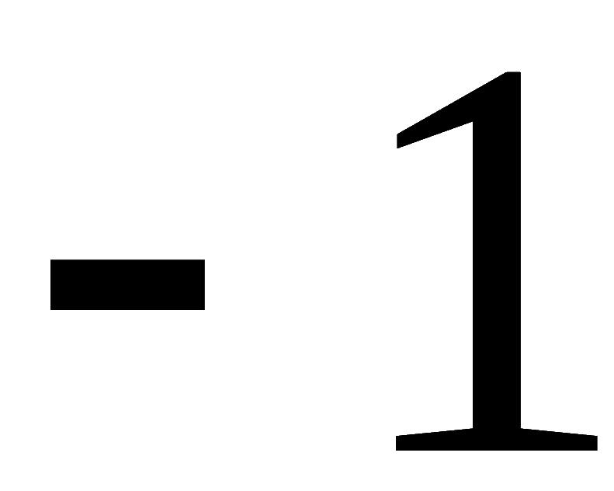

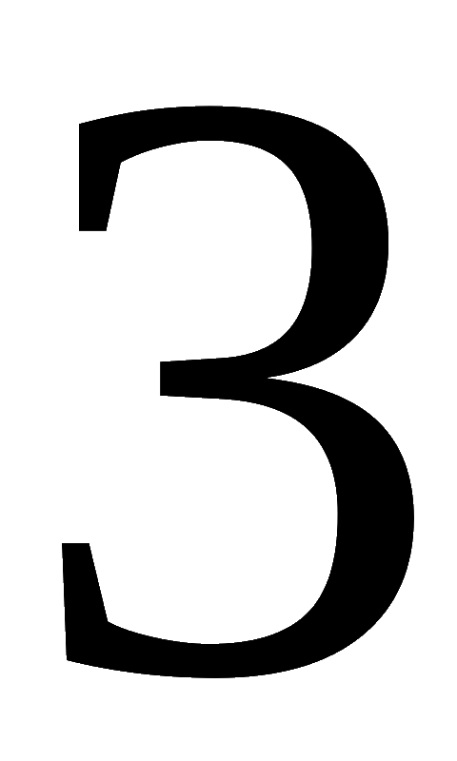
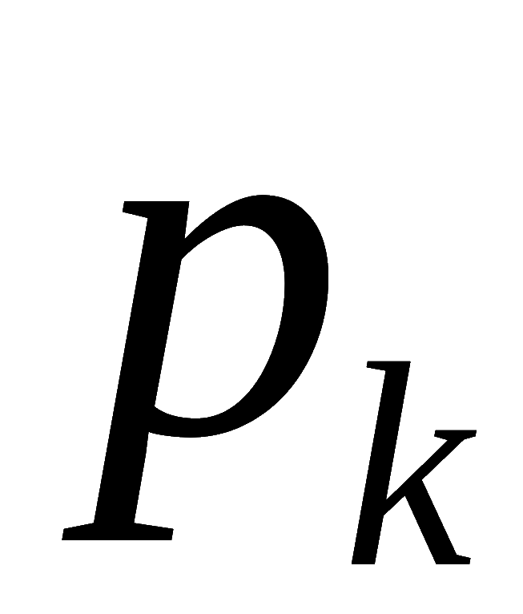
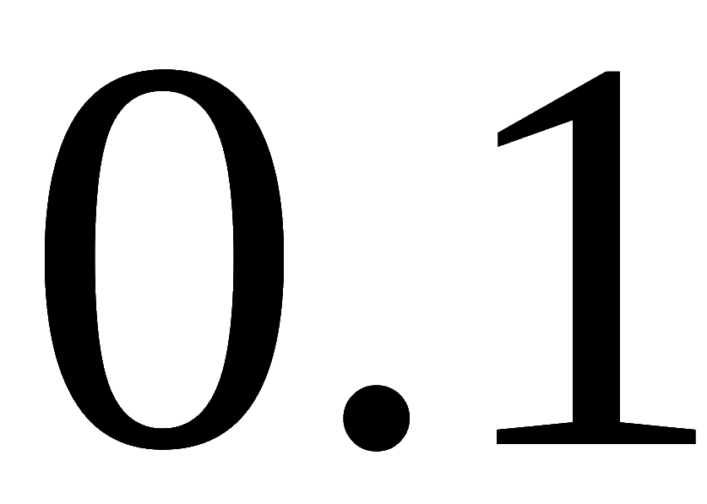
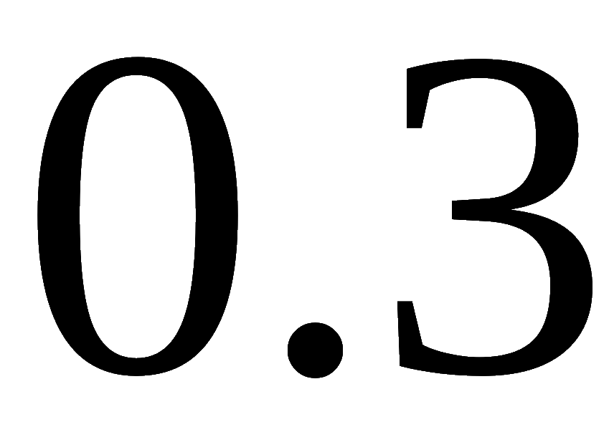
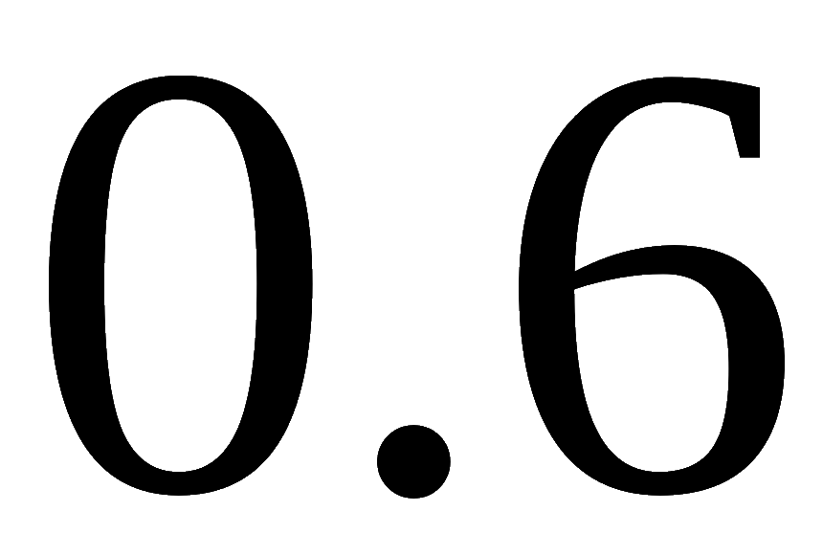
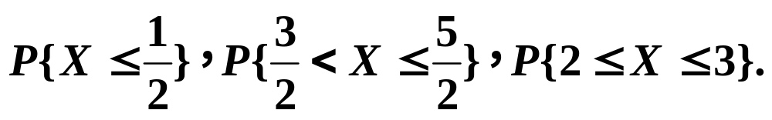

例1
设随机变量X的分布律为
求(1) X的分布函数；
(2)
解:(1)设X的分布函数为F(x)
●
●
●
-1
2
3

Slide 7


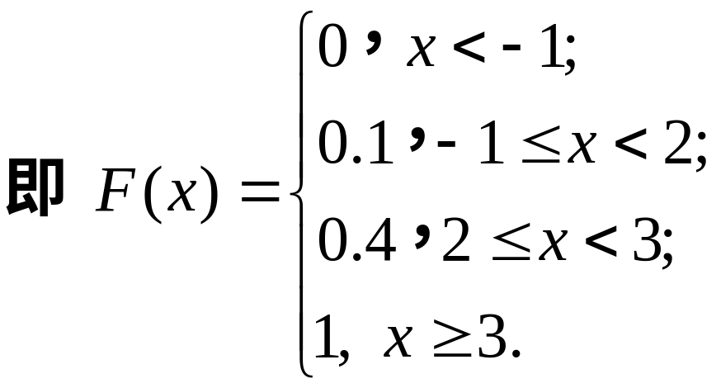






①
②
③
④
阶梯型曲线

Slide 8
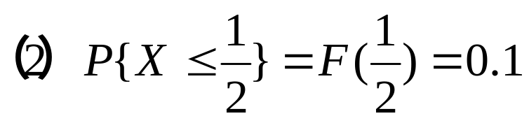
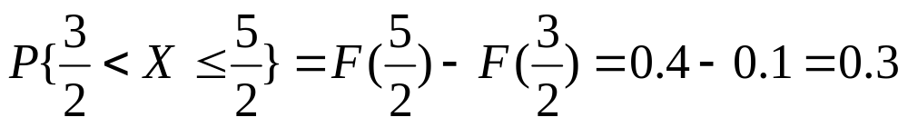



Slide 9
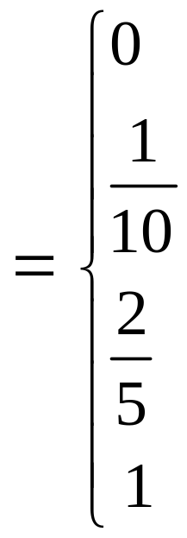


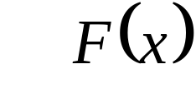


已知离散型随机变量 X 的分布函数为
例2
求 X 的分布律。
解: X 的所有可能取值为 3，4，5。

Slide 10
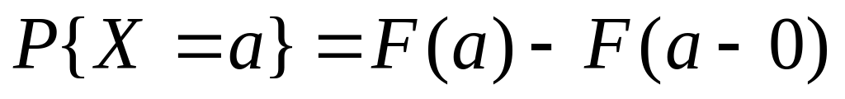
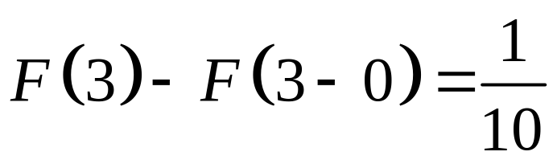
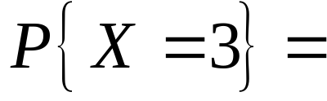
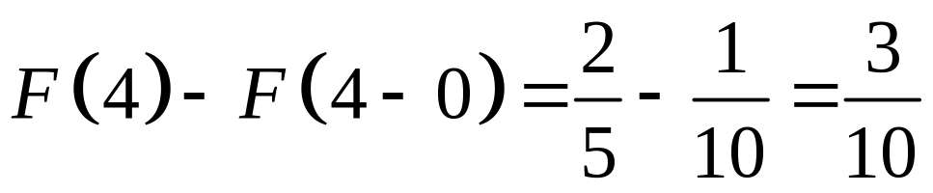
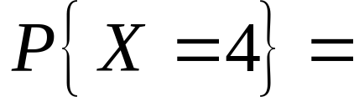
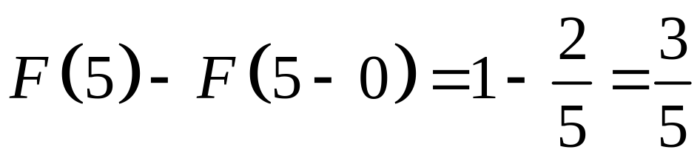
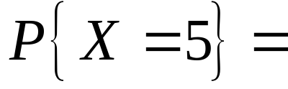


所以 X 的分布律为

Slide 11



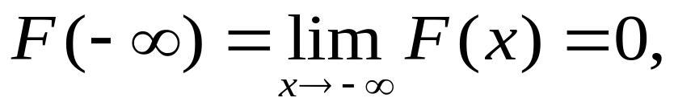
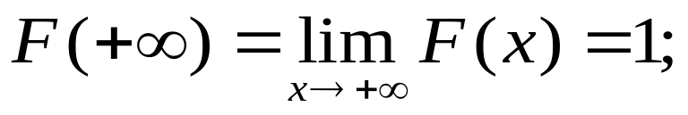

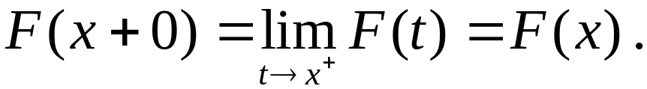
2. 分布函数的性质
⑴ 单调不减性：
，则
⑵ 有界 性：
对
且
⑶ 右连续性：对
具有上述三个性质的实函数，必是某个随机变量的
分布函数，故该三个性质是分布函数的充要性质。

Slide 12
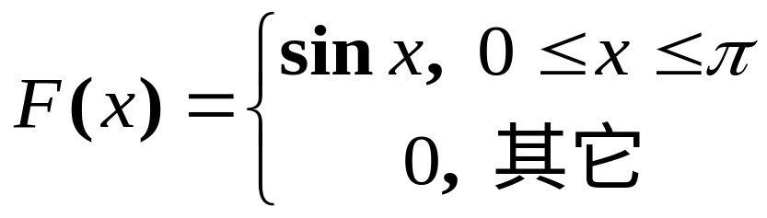
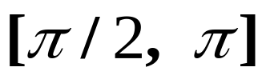
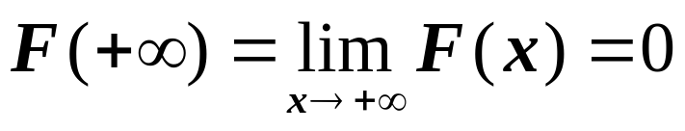
设有函数 F(x)
例3
试说明F(x)能否是某个r.v的分布函数.
解:注意到函数 F(x)在 上下降，
不满足性质(1)，故F(x)不是分布函数.
或者
不满足性质(2)，可见F(x)不是某r.v 的分布函数.

Slide 13
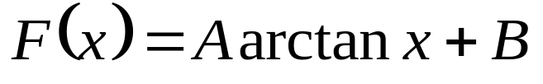
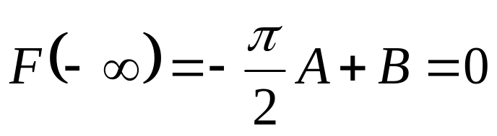
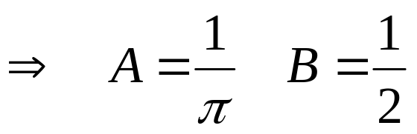
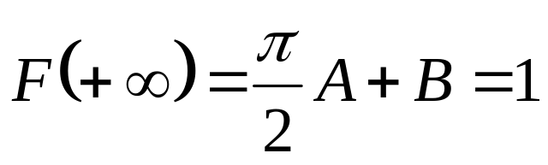
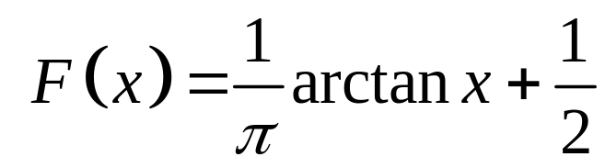
已知 是某个随机变量的分布函数, 求 A，B。
例4
解:
所以

Slide 14
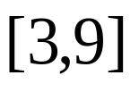
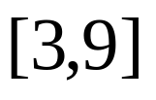
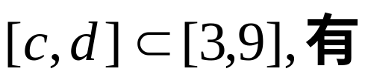
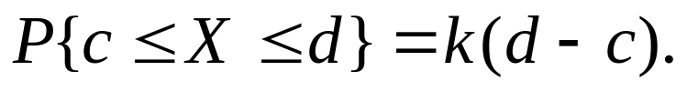
在区间 上任一抛掷一个质点，用X表示这个质点与原点的距离，则X是一个随机变量。如果质点落在 上任一子区间内的概率与这个区间长度成正比，求X的分布函数。
例5
解:随机变量X 可以取 上的一切实数，即
由题意，存在常数k>0，对任意的

Slide 15



下面求X的分布函数
①
②
③

Slide 16



阶梯型曲线
连续曲线
可以看出F(x)的分布函数对于任意的x可以写成

Slide 17
思考
已知 X 表示弹着点与靶心的距离，
⑴ 击中靶上任一同心圆盘上点的概率与该圆盘
面积成正比； ⑵ 靶子半径是 2 米； ⑶ 每次射
击都中靶。求 X 的分布函数 F(x) 。

Slide 18


解:
由条件⑶知

Slide 19
小 结
分布函数的定义及三条性质掌握并能灵活应用

